Slide 1
CREAMOS MATERIAL
BASADO EN IDEAS DE LA METODOLOGÍA TEACCH
5 ideas para trasladar a tu aula
Teresa Sánchez Valdés
@entre_tea

Slide 2
¿Qué es?
PEZ
FOCA
RANA

Slide 3
¿QUÉ NÚMERO ES?

Slide 4
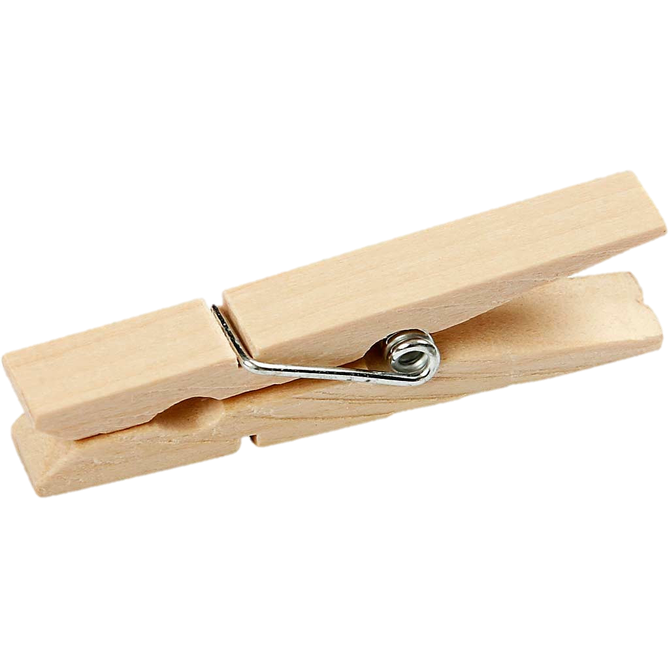
OPCIÓN 1
Uso con pinzas o marcadores
¿Qué es?
CARACOL
TORTUGA
RANA

Slide 5
OPCIÓN 1
Uso con pinzas o marcadores
¿Qué es?
CARACOL
TORTUGA
RANA

Slide 6
OPCIÓN 3
Uso con pinzas o marcadores
¿Qué es?
CARACOL
TORTUGA
RANA

Slide 7
HALLOWEEN

Slide 8
SÍLABAS DE LA LETRA
M
MA
ME
MI
MO
MU

Slide 9
OPCIÓN 1
¿QUÉ HAY EN EL
COLEGIO?

Slide 10
OPCIÓN 2
¿QUÉ HAY EN EL
COLEGIO?
libreta
pinturas
calculadora
ábaco

Slide 11
OPCIÓN 3
¿QUÉ HAY EN EL
COLEGIO?
libreta
pinturas
calculadora
ábaco

Slide 12
OPCIÓN 4
libreta
pinturas
calculadora
ábaco

Slide 13
OPCIÓN 1

Slide 14
OPCIÓN 1

Slide 15
OPCIÓN 2

Slide 16
OPCIÓN 3

Slide 17
SILLA
SILLA

Slide 18
SILLA
SI
LLA
SI
LLA

Slide 19
SILLA
SI
LLA

Slide 20
OPCIÓN 1
HO
JA
HOJA
HO
JA

Slide 21
OPCIÓN 2
HO
JA
HOJA
HO
JA

Slide 22
OPCIÓN 3
HO
JA
HOJA
HO
JA

Slide 23
OPCIÓN 4
HOJA
HO
JA

Slide 24
LA LETRA A
HAZ EL TRAZO
PEGA LA LETRA
PEGA GOMETS

Slide 25
OPCIÓN 1
EL NÚMERO UNO
Ponemos gomets
Hacemos trazo
Pegamos el número

Slide 26
OPCIÓN 2
EL NÚMERO UNO
Ponemos gomets
Pegamos el número
Escribimos el número

